Slide 1
TRƯỜNG TIỂU HỌC ĐÔNG DƯ
Chào mừng các em đến với tiết học hôm nay
GV: Lương Thị Thủy
Toán 132

Slide 2
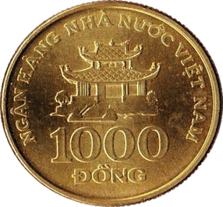
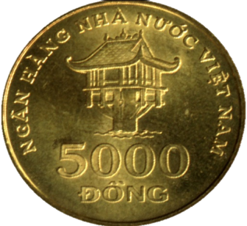
KHỞI ĐỘNG
1. Trong chú lợn dưới đây có bao nhiêu tiền?
A. 12000 đồng
B. 5400 đồng
C. 8400 đồng

Slide 3
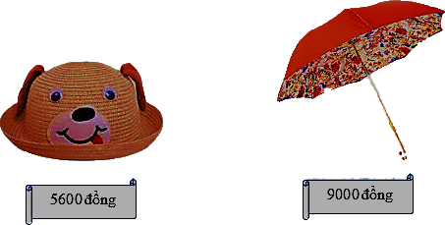
KHỞI ĐỘNG
2. Giá tiền của cái mũ rẻ hơn giá tiền của cái ô là:
4400 đồng
4000 đồng
2400 đồng

Slide 4
Thứ hai ngày 14 tháng 3 năm 2022
TOÁN
LUYỆN TẬP

Slide 5
Toán: Luyện tập
Bài 1: Chiếc ví nào có nhiều tiền nhất?
a)
b)
1000đồng
5000đồng
1000đồng
1000đồng
200đồng
1000đồng
100đồng
500đồng
100đồng
a) 6300 đồng
b) 3600 đồng
d)
c)
2000đồng
2000đồng
5000đồng
2000đồng
500đồng
5000đồng
2000đồng
500đồng
200đồng
500đồng
c) 10 000 đồng
d) 9 700 đồng
c) 10 000 đồng

Slide 6
Thứ Hai, ngày 07 tháng 3 năm 2022
Toán: Luyện tập
Bài 2: Phải lấy ra các tờ giấy bạc nào để được số tiền ở bên phải?

Slide 7
Thứ Hai, ngày 07 tháng 3 năm 2022
Toán: Luyện tập
Bài 2: Phải lấy ra các tờ giấy bạc nào để được số tiền ở bên phải?
Cách 1: 2000đ + 1000đ + 500đ+ 100đ = 3600đ
Cách 2: 1000 đ+ 1000đ + 1000đ + 500đ+ 100đ = 3600đ

Slide 8
Toán: Luyện tập
Bài 2: Phải lấy ra các tờ giấy bạc nào để được số tiền ở bên phải?
Cách 1: 5000đ + 2000đ + 500đ = 7500đ
Cách 2: 5000 + 2000 + 200 + 200 + 100 = 7500 .

Slide 9
Toán: Luyện tập
Bài 2: Phải lấy ra các tờ giấy bạc nào để được số tiền ở bên phải?
Cách 1: 2000đ + 1000đ + 100đ = 3100đ
Cách 2: 2000đ + 500đ + 500đ + 100đ = 3100đ

Slide 10
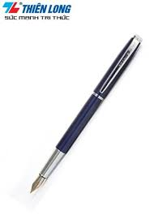
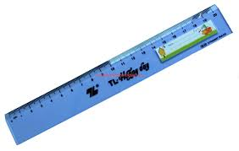
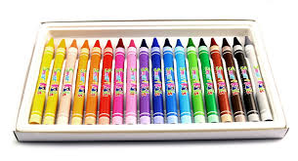
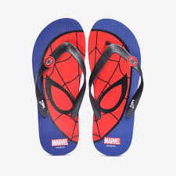
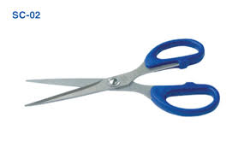
Bài 3: Xem tranh rồi trả lời câu hỏi sau :
2000 đồng
5000 đồng
4000 đồng
3000 đồng
6000 đồng
a) Mai có 3000 đồng, Mai có vừa đủ tiền để mua được đồ vật nào?
b) Nam có 7000 đồng, Nam có vừa đủ tiền để mua được đồ vật nào?

Slide 11
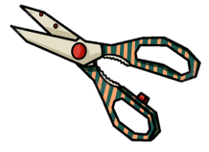
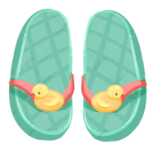
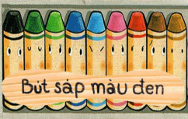
CÙNG ĐI CHỢ

Slide 12
Câu 1: Mai có 3000 đồng, Mai có vừa đủ tiền để mua được:
A. 1 cái kéo
B. 1 cái bút
C. 1 đôi dép
Hết giờ
1
2
10
5
9
3
8
6
7
4

Slide 13
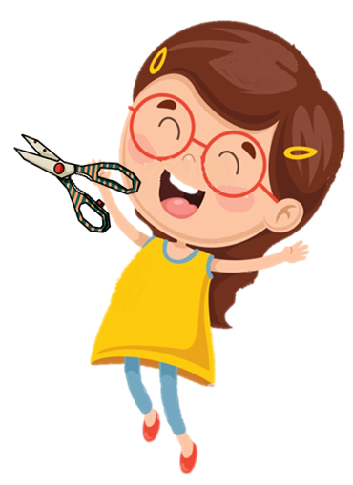

Slide 14
Câu 2: Nam có 7000 đồng, Nam có vừa đủ tiền để mua được:
A. 1 hộp sáp màu và 1 cái thước kẻ
B. 1 cái bút máy và 1 cái kéo
C. 1 hộp sáp màu và 1 cái thước kẻ hoặc mua 1 cái bút máy và 1 cái kéo
Hết giờ
1
2
10
5
9
3
8
6
7
4

Slide 15
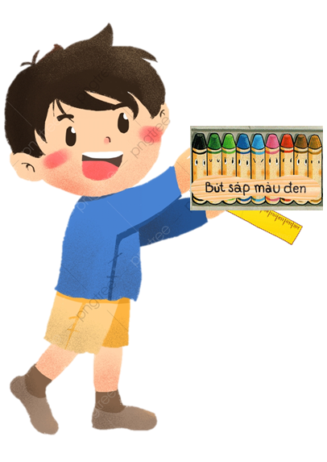
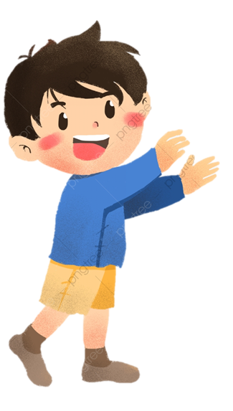

Slide 16
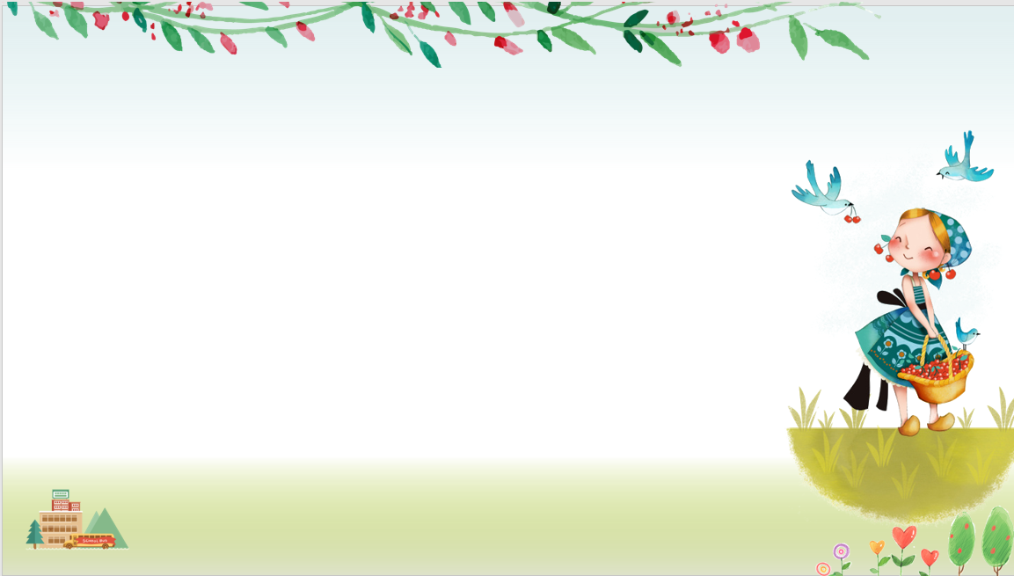
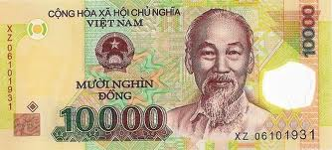
Thứ hai ngày 14 tháng 3 năm 2022
Toán: Luyện tập
Bài 4: Mẹ mua một hộp sữa hết 6700 đồng và một gói kẹo hết 2300 đồng. Mẹ đưa cho cô bán hàng 10000 đồng. Hỏi cô bán hàng phải trả lại bao nhiêu tiền?
Tóm tắt
Bài giải
Mẹ mua hộp sữa và gói kẹo hết số tiền là:
6700 + 2300 = 9000 (đồng)
6700 đồng
2300 đồng
Cô bán hàng phải trả lại số tiền là:
10 000 – 9000 = 1000 (đồng)
Đáp số: 1000 đồng.
Thừa: … đồng ?

Slide 17
Mời các em nghỉ giải lao

